Slide 1
Анализ результатов государственной итоговой аттестации по математике
Полякова Татьяна Владимировна
старший преподаватель ЦМО КК ИПК

Slide 2
Характеристика участников ОГЭ
Учебный предмет | 2018 |  | 2019
 | чел. | % от общего числа участников | чел. | % от общего числа участников
Математика | 27821 | 99,29% | 28523 | 98,47%

Slide 3
Результаты ОГЭ
 | 2019 г.
 | Кол-во участников | В % к общему числу участников
Не преодолели минимальный балл | 1273 | 4,39%
Участников, получивших «4»и «5» | 19847 | 68,52%

Slide 4
Результаты ОГЭ (2019 г.)

Slide 5
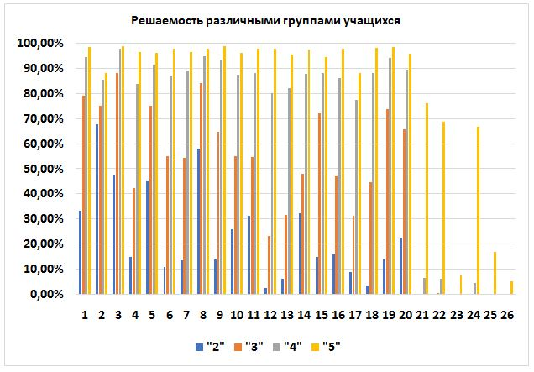
Результаты ОГЭ (2019 г.)

Slide 6
Результаты ОГЭ
Аттестационная отметка | Число сдавших | Доля (%)
«2» | 1273 | 4,39%
«3» | 7847 | 27,09%
«4» | 16429 | 56,72%
«5» | 3418 | 11,80%

Slide 7
Результаты ОГЭ
 | Красноярский край
 | 2017 г. | 2018 г. | 2019 г.
Количество и доля участников, набравших баллов ниже минимального значения | 1950/7,52% | 1934/6,95% | 1273/4,39%
Средний балл | 15,55 | 15,98 | 16,47
Количество и доля участников, получивших «4» и «5» | 14 526/56,00% | 18 161/65,28% | 19847/68,52%

Slide 8
Результаты ОГЭ
Ключевые проблемы:
Преобразования алгебраических выражений;
Нахождение значения буквенных выражений;
Применение свойств геометрических фигур;
Решение геометрических задач

Slide 9
Результаты ОГЭ
Необходимо обратить внимание на:
Рациональное распределение учебного времени с учётом особенностей учащихся при подготовке к ОГЭ;
Выявление пробелов в знаниях и умениях обучающихся;
Оперативное проведение консультационных мероприятий по устранению пробелов в знаниях обучающихся;
Использование различного задачного материала для обеспечения успешной работы обучающихся на повышенном уровне сложности,
Обучение поиску решений задач повышенного уровня сложности

Slide 10
Результаты ОГЭ
Необходимо:
Учить школьников умению работать с информацией, представленной в различной форме;
Учить школьников приёмам самоконтроля;
Учить оценивать результаты выполненных действий, прикидывать границы результата
Учить обучающихся записывать математические рассуждения, обращая внимание на точность и полноту проводимых обоснований.

Slide 11
Характеристика участников ЕГЭ
Учебный предмет | 2018 |  | 2019
 | чел. | % от общего числа участников | чел. | % от общего числа участников
Математика (базовый уровень) | 12835 | 79,72% | 7568 | 46,82%
Математика (профильный уровень) | 8882 | 55,16% | 7876 | 48,73%

Slide 12
Результаты ЕГЭ (базовый уровень)
 | 2017 | 2018 | 2019
Не преодолели минимального балла | 1,70% | 1,57% | 2,56%
Средний тестовый балл | 4,08 | 4,33 | 4,10
Получили 3 | 21,39% | 15,06% | 22,85%
Получили 4 | 44,61% | 32,18% | 36,28%
Получили 5 | 32,30% | 51,19% | 38,31%

Slide 13
Результаты ЕГЭ (базовый уровень)
 | % получивших ниже минимального | % получивших 3 | % получивших 4 | % получивших 5
Средние общеобразоват. школы | 2,89% | 25,37% | 37,71% | 34,03%
Гимназии | 0,24% | 12,50% | 33,10% | 54,17%
Лицеи | 0,46% | 13,43% | 29,86% | 56,25%
Средние общеобразоват. школы с углубленным изучением отдельных предметов | 0,41% | 16,73% | 32,24% | 50,61%

Slide 14
Результаты ЕГЭ (2018 г.)
(базовый уровень)

Slide 15
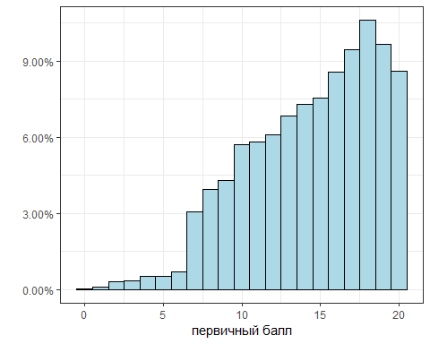
Результаты ЕГЭ (2019 г.)
(базовый уровень)

Slide 16

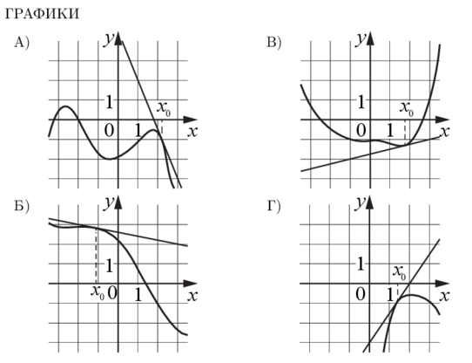
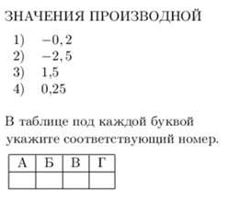
Результаты ЕГЭ (2019 г.)
(Задание 14, выполнили 34,43%)

Slide 17
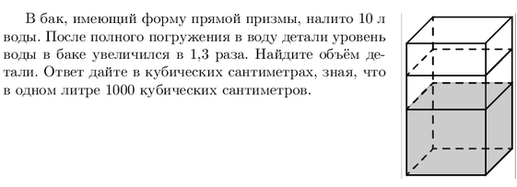
Результаты ЕГЭ (2019 г.)
(Задание 13, выполнили 46,54%)

Slide 18
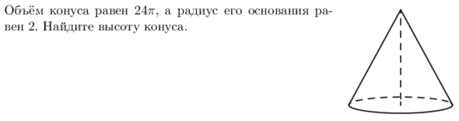
Результаты ЕГЭ (2019 г.)
(Задание 16, выполнили 53,81%)

Slide 19
Результаты ЕГЭ (базовый уровень)
Ключевые проблемы:
Недостаточная алгебраическая подготовка в основной школе;
Несформированность наглядных геометрических представлений

Slide 20
Результаты ЕГЭ (базовый уровень)
Необходимо обратить внимание на:
Умение принимать решения на основе выполненных расчётов;
Развитие базовой логической культуры;
Освоение базовых объектов и понятий курса стереометрии, актуализации базовых знаний курса планиметрии;
Навыки самоконтроля с помощью оценки значений физических величин на основе жизненного опыта

Slide 21
Результаты ЕГЭ (базовый уровень)
В обучении учащихся, имеющих значительные пробелы в знаниях и слабые вычислительные навыки, необходимо предусмотреть компенсирующую программу обучения математике

Slide 22
Результаты ЕГЭ (базовый уровень)
При работе с учащимися, имеющими достаточно высокий уровень подготовки по предмету, но не планирующими сдавать экзамен профильного уровня, следует уделить внимание развитию наглядных геометрических представлений, а также решению задач 19-20, способствующих развитию мышления

Slide 23
Результаты ЕГЭ (профильный уровень)
 | Субъект РФ
 | 2018 г. | 2019 г.
Не преодолели минимального балла | 8,70% | 3,29%
Средний балл | 47,31 | 54,65
Получили от 81 до 100 баллов | 1,41% | 4,27%
Получили 100 баллов | 1 | 8

Slide 24
Результаты ЕГЭ (профильный уровень)
 | Выпускники текущего года, обучающиеся по программам СОО | Выпускники текущего года, обучающиеся по программам СПО | Выпускники прошлых лет
Доля участников, набравших балл ниже минимального | 0,57% | 65,71% | 35,48%
Доля участников, получивших тестовый балл от минимального балла до 60 баллов | 53,14% | 31,43% | 48,13%
Доля участников, получивших от 61 до 80 баллов | 41,67% | 2,86% | 15,15%
Доля участников, получивших от 81 до 100 баллов | 4,61% | 0,00% | 1,24%

Slide 25
Результаты ЕГЭ (профильный уровень)
 | Лицеи | Гимназии | СОШ с УИОП | СОШ
Доля участников, набравших баллов ниже минимального значения | 0,94% | 0,19% | 0,00% | 1,12%
Доля участников, получивших тестовый балл от минимального балла до 60 баллов | 34,00% | 38,74% | 40,61% | 61,46%
Доля участников, получивших от 61 до 80 баллов | 53,46% | 52,67% | 51,17% | 35,55%
Доля участников, получивших от 81 до 100 баллов | 11,49% | 8,11% | 7,98% | 1,84%

Slide 26
Результаты ЕГЭ (профильный уровень)
Наименование ОО | Муниципалитет | Доля участников, получивших от 81 до 100 баллов | Доля участников, получивших от 61 до 80 баллов | Доля участников, не достигших минимального балла
КГАОУ Школа космонавтики | Краевые учреждения | 33,33% | 56,52% | 0%
МАОУ Гимназия №13 Академ г. Красноярск | Октябрьский район г. Красноярска | 32,58% | 47,19% | 0%
МБОУ Лицей №174 | г. Зеленогорск | 31,58% | 56,14% | 0%
МАОУ Лицей №1 г. Канска | г. Канск | 25,71% | 48,57% | 0%
МБОУ СОШ №10 г.Красноярск | Железнодорожный и Центральный районы г. Красноярска | 21,67% | 48,33% | 0%
МАОУ Лицей № 6 Перспектива | Кировский район г. Красноярска | 19,23% | 61,54% | 0%
МБОУ CШ №92 г. Красноярск | Свердловский район г. Красноярска | 18,75% | 56,25% | 0%
МБОУ Гимназия № 3 г. Красноярск | Октябрьский район г. Красноярска | 17,86% | 46,43% | 0%
МБОУ СШ № 145 г. Красноярск | Советский район г. Красноярска | 17,19% | 48,44% | 0%
МАОУ Гимназия № 2 г. Красноярск | Железнодорожный и Центральный районы г. Красноярска | 16,67% | 55,56% | 0%

Slide 27
Результаты ЕГЭ (2018 г.)
(профильный уровень)

Slide 28
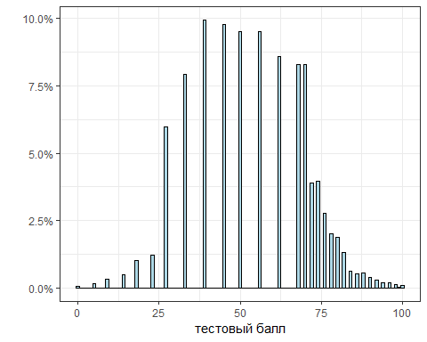
Результаты ЕГЭ (2019 г.)
(профильный уровень)

Slide 29
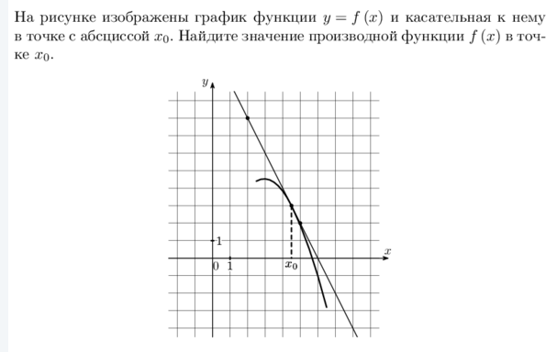
Результаты ЕГЭ (2019 г.)
(Задание 7, выполнение 52,47%)

Slide 30

Результаты ЕГЭ (2019 г.)
(Задание 12, выполнение 63,82%)

Slide 31
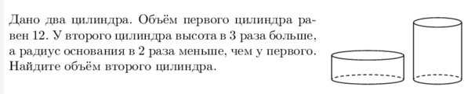
Результаты ЕГЭ (2019 г.)
(Задание 8, выполнение 57,07%)

Slide 32
Результаты ЕГЭ (профильный уровень)
Ключевые проблемы:
Несформированность базовой логической культуры;
Недостаточные геометрические знания;
Неумение проводить анализ условия задачи, искать пути решения, применять известные алгоритмы в изменённой ситуации;
Несформированность регулятивных умений: находить и исправлять собственные ошибки

Slide 33
Рекомендации
В процессе прохождения курса математики следует уделять большее внимание развитию общематематических навыков (умению читать условие задачи, выполнять арифметические действия), развитию пространственных представлений учащихся.

Slide 34
Рекомендации
При изучении курса алгебры необходимо обращать внимание на формирование культуры вычислений и преобразований.
Большинство ошибок в решении задач ЕГЭ связаны с недостаточным освоением курса алгебры основной школы.

Slide 35
Рекомендации
При изучении геометрии следует активнее повышать наглядность преподавания, уделять больше внимания изображению геометрических фигур, формированию конструктивных умений и навыков, применению геометрических знаний для решения практических задач.

Slide 36
Рекомендации
При изучении начал математического анализа следует уделять больше внимания пониманию основных идей и базовых понятий анализа (геометрический смысл производной и первообразной и др.), практикоориентированным приложениям, связанным с исследованием функции.

Slide 37
Рекомендации
Необходимо изучение теории вероятности и статистики вести с расчётом на практическое применение. Сюда входят элементы финансовой и статистической грамотности, умение принимать решение на основе расчётов.

Slide 38
Рекомендации
Для учащихся, не достигших базового уровня математической подготовки к окончанию основной школы, дальнейшее математическое образование должно проводиться по специальным компенсирующим программам.

Slide 39
Рекомендации
Необходимо выработать у учащихся быстрое и правильное выполнение заданий части 1, используя открытый банк заданий.
Умения, необходимые для выполнения заданий базового уровня, должны быть под постоянным контролем.

Slide 40
Рекомендации
Задания с кратким ответом (повышенного уровня) части 2 должны находить отражение в содержании математического образования, аналогичные задания должны включаться в систему текущего и рубежного контроля.

Slide 41
Рекомендации
В записи решений к заданиям с развёрнутым ответом необходимо обращать особое внимание на доказательность рассуждений.

Slide 42
Рекомендации
Для учащихся, фактически не овладевших математическими компетенциями, требуемыми в повседневной жизни необходимо предусмотреть дополнительные занятия для ликвидации проблем в базовых предметных компетенциях (возможно за счёт введения элективного курса в 10-11 классах по подготовки к ЕГЭ по математике).

Slide 43
Рекомендации
В условиях проведения двухуровневого экзамена по математике для организации учебного процесса необходимо учитывать наличие двух групп учащихся, имеющих различные образовательные запросы.
Решение этой задачи позволит повысить эффективность использования учебных часов
по математике.

Slide 44
Рекомендации
Необходимо, чтобы рабочие программы по математике образовательных организаций предусматривали данную тенденцию.

Slide 45
Рекомендации
Материалы, содержащие описание учительских практик, педагогического и методического опыта, можно найти:
на портале «Школьная математика» (http://школьнаяматематика.рф) в разделе «Опыт учителей»
на сайте журнала «Математика» на портале Всероссийской ассоциации учителей математики (http://raum.math.ru/node/179).

Slide 46
Спасибо за внимание!

